Slide 1

Сапёр
Никита Зданович

Slide 2

Что используется
import pygame
import os
import random

Slide 3
Недостатки в проекте
1) Нет возможности сохранить результат
2) Генерация мин происходит до первого нажатия мыши

Slide 4
class Menu_view
class Field_view
class Panel_view
Отвечают за дизайн окна игры
Цвет и расположение

Slide 5
class Start_menu:
Отвечает за кнопки на начальном экране и их внешний вид. Расположение, надписи на них, цвет.

Slide 6
class Mine_field и class Panel:
Ответственен за создание мин и сетки
Ответственен за панель с выводом информации о победе/проигрыше и остатка флажков

Slide 7
Запуск окон
def launch_menu()
Запуск начального экрана с кнопками сложности на выбор
def launch_game(difficult)
Запуск окна с игрой (зависит от выбранной сложности)

Slide 8
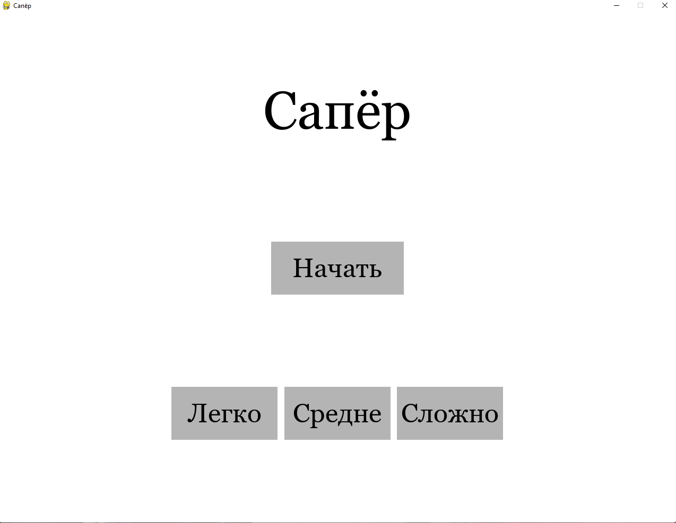
Начальное окно

Slide 9
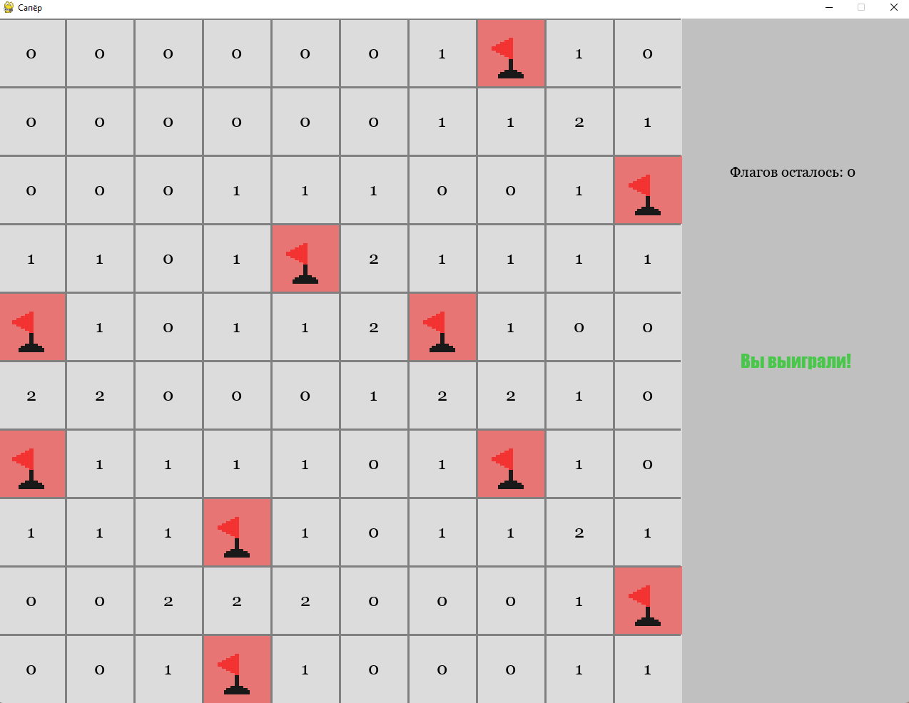
Окно игры

Slide 10
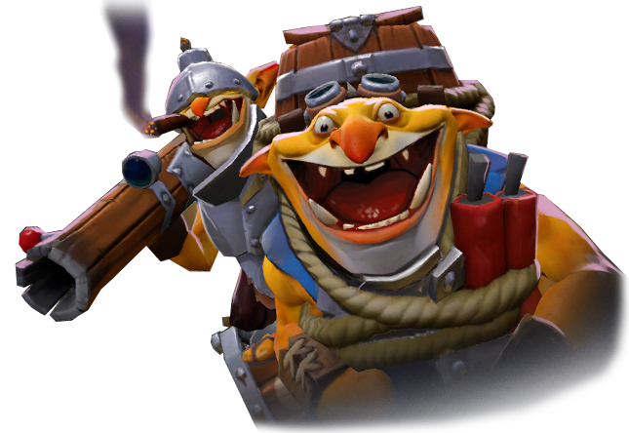
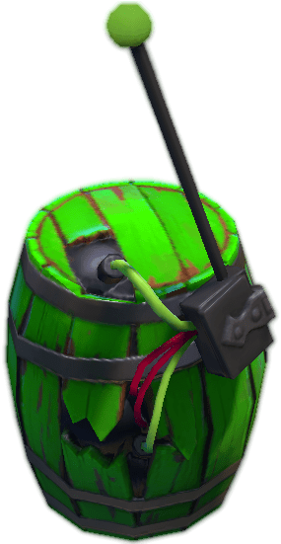
Спасибо за внимание

